Slide 1
2025
Высшая школа бизнес-инжиниринга
Иванов
Иван Иванович
студент группы 0123456789
ТЕМА ВКР
ТЕМА ВЫПУСКНОЙ КВАЛИФИКАЦИОННОЙ РАБОТЫ

Slide 2
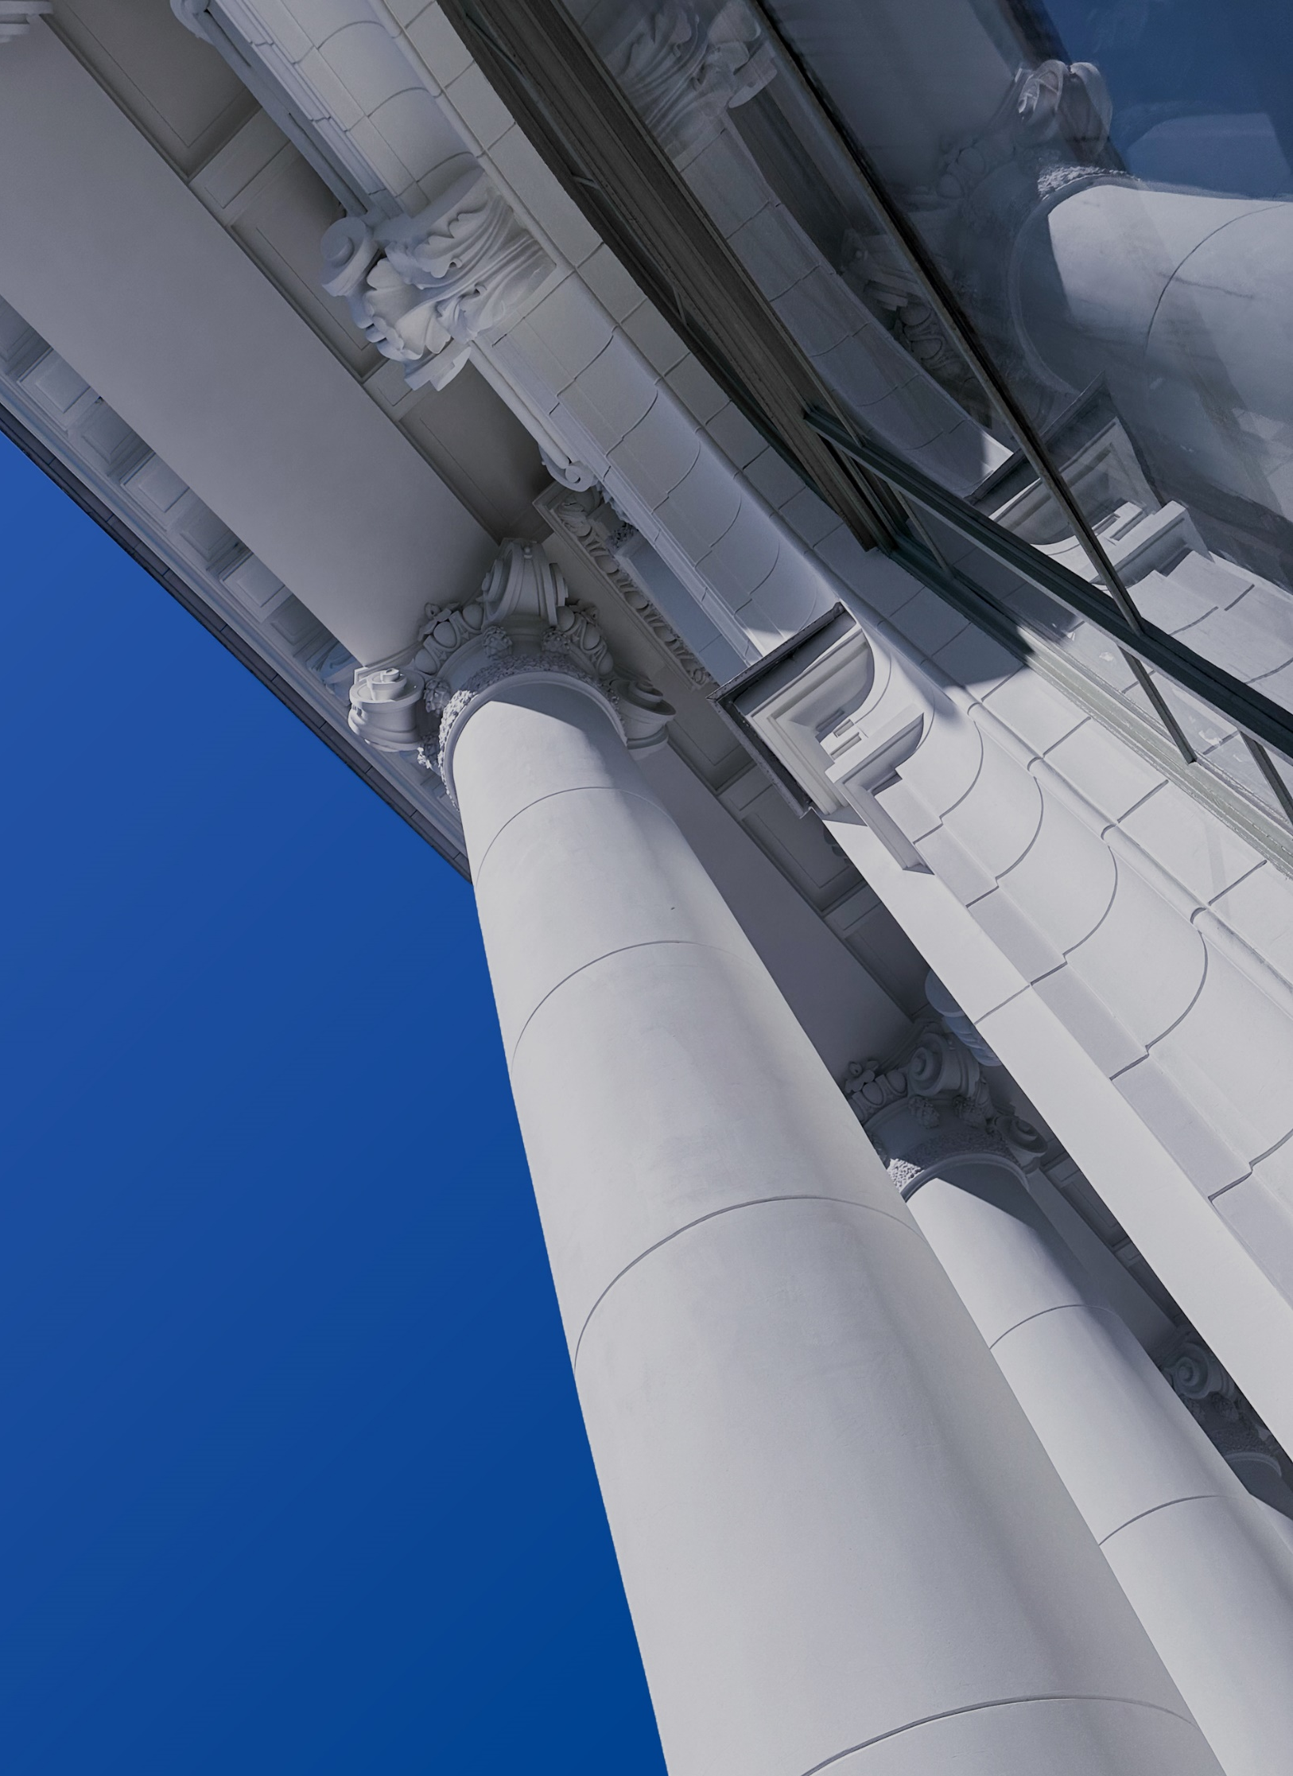
Высшая школа бизнес-инжиниринга
2025
ТЕМА ВКР:
«ТЕМА ВЫПУСКНОЙ КВАЛИФИКАЦИОННОЙ РАБОТЫ»
Институт промышленного менеджмента, экономики и торговли
Студент группы 123456789
Пётр Иванович Иванов
УПРАВЛЕНИЕ ПО СВЯЗЯМ С ОБЩЕСТВЕННОСТЬЮ СПБПУ

Slide 3
Задачи ВКР:
Определить…;
Проанализировать…;
Выявить….;
Разработать…;
Построить….;
И пр.
ЦЕЛЬ
ОПИСАНИЕ ЦЕЛИ ВЫПУСКНОЙ КВАЛИФИКАЦИОННОЙ РАБОТЫ

Slide 4
Текст
Технология | Патенты 2003-2024 | Контракты 2018-2024
Аддитивные технологии | 432 | 7 259
Новые материалы и вещества | 147 | 5 474
Цифровые двойники | 74 | 1071
Микроэлектроника | 542 | 786
AI & ML & Big Data | 54 | 443
5G связь (беспроводная связь) | 17 | 278
Генетические технологии** | 75 | 182
Фотоника | 24 | 175
Квантовые технологии | 54 | 159
Промышленные роботы | 74 | 113
Беспилотники | 45 | 74
Облачные технологии | 4 | 49
Системы накопления электроэн. | 75 | 21
Интернет вещей (IoT) | 17 | 29
Новые и портат. источ. энергии | - | 9
305
Количество патентов на изобретения, полезные модели и ПО
1140
Контрактов за 5 лет с уровнем готовности технологий
3305
Количество патентов на изобретения, полезные модели и ПО

Slide 5
Название:
1. Текст.
2. Текст.

Slide 6
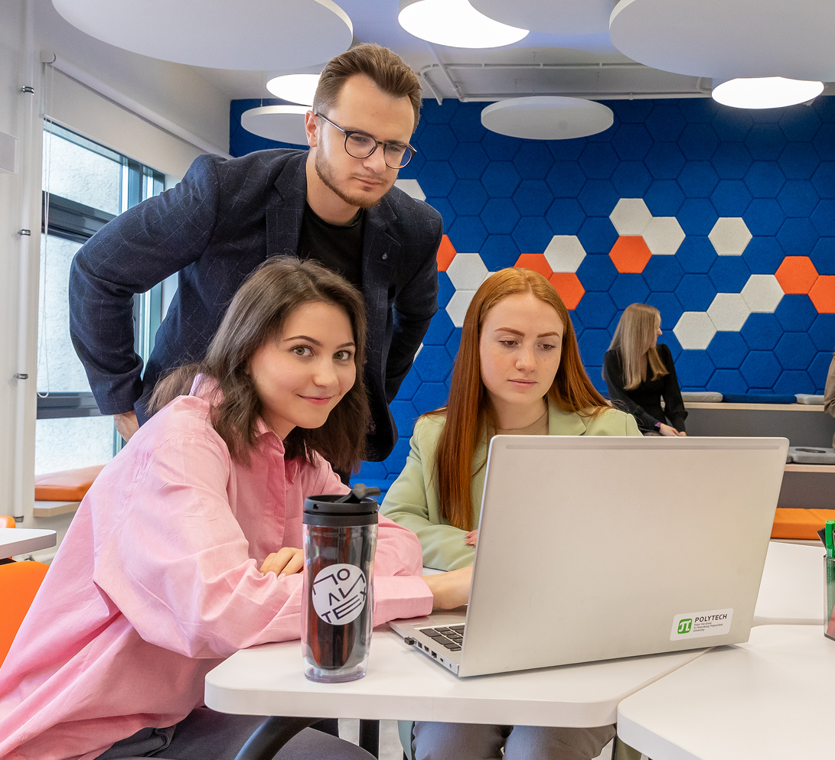
Текст
Текстовая пояснительная информация

Slide 7
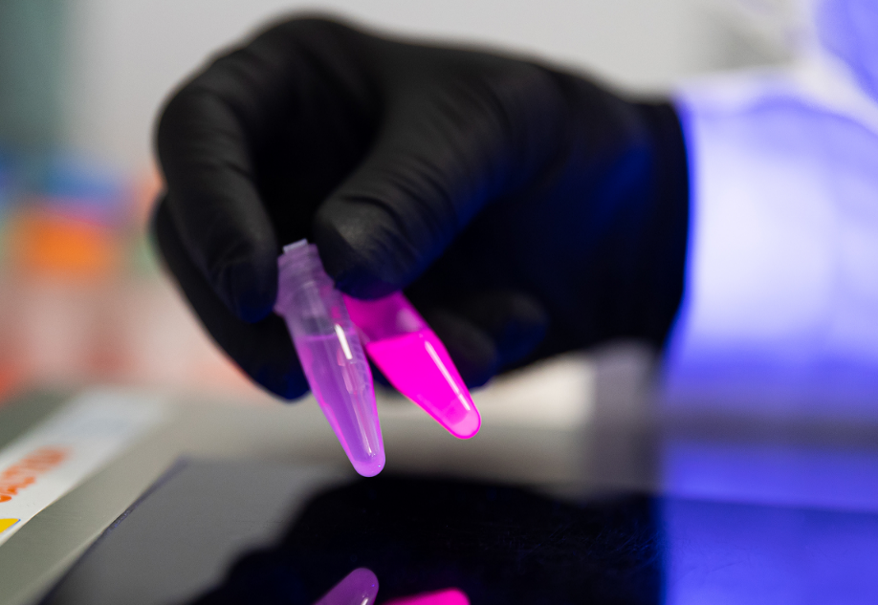
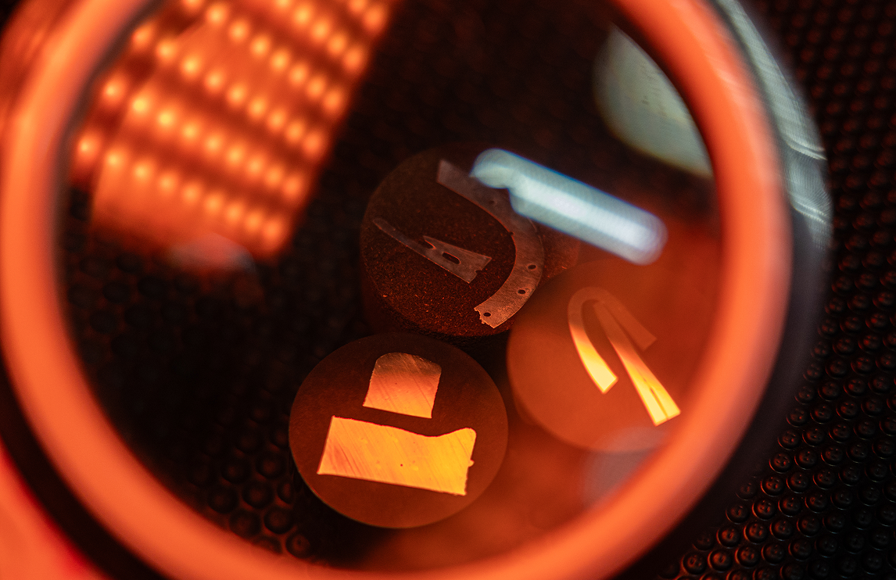
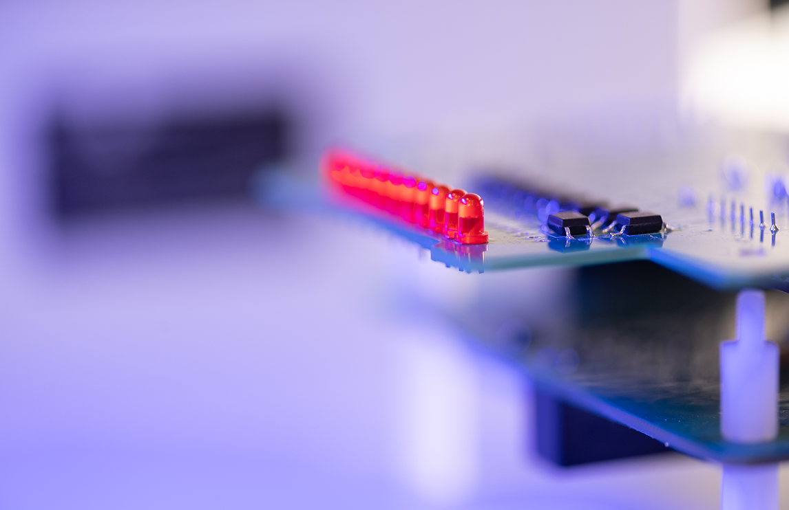
Текст
Исследование свойств микропластика
Исследование свойств микропластика и поиск закономерностей
Исследование свойств полимеров
Основной логотип университета состоит из знака и надписи. Знак — стилизованное изображение греческой буквы (Пи), заключенное в скругленное зеленое поле. Название и дополнительная надпись располагаются рядом со знаком.
Название и дополнительная надпись располагаются рядом со знаком. Текстовую часть логотипа недопустимо набирать другим шрифтом, искривлять, масштабировать и перемещать внутри фирменного блока.
Название и дополнительная надпись располагаются рядом со знаком. Текстовую часть логотипа недопустимо набирать другим шрифтом, искривлять, масштабировать и перемещать внутри фирменного блока.

Slide 8
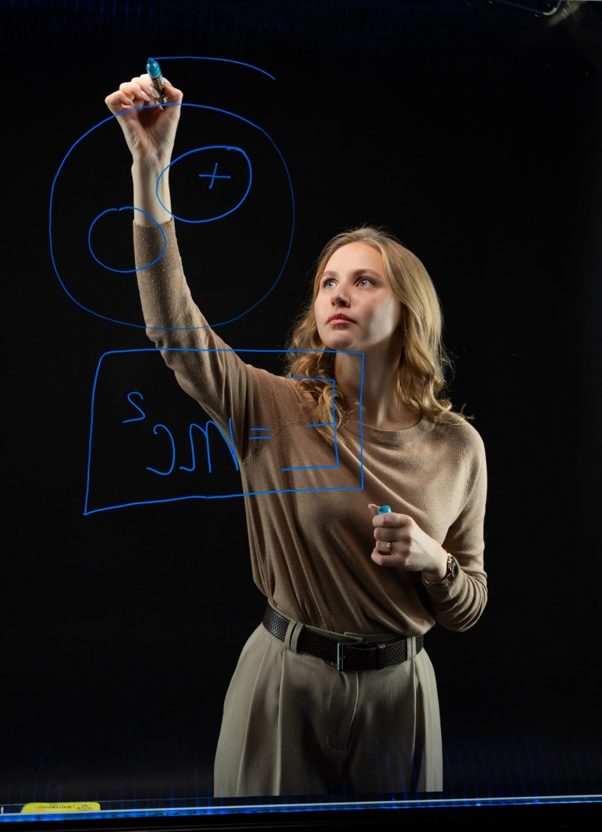
Текст
Текстовое
пояснение:
текст;
текст;
текст;
текст;
Текст.
Название раздела\\вопроса\\рисунка\\таблицы

Slide 9
Основные результаты лабораторных исследований

Slide 10
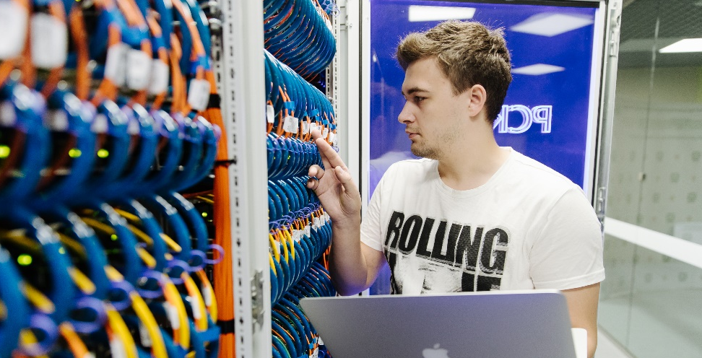
Научная инфраструктура СПбПУ
Лидирующие места на российском и мировом рынках в различных сегментах
Технологии 3D-печати и аддитивного производства;
Разработка функциональных и композитных материалов;
Энергоэффективность и возобновляемые источники энергии;
Микроэлектроника и фотоника;
Космическое оборудование и системы;
Виртуальные симуляторы и цифровые близнецы;
Высокопроизводительные вычисления и моделирование;
Физика твердого тела и квантовых жидкостей;
Искусственный интеллект и обработка больших объемов данных.
154
Научных работников
60
Диссертационных советов
154
Аспирантов
60
Научно-исследовательских и учебно-научных лабораторий
Научно-исследовательских центров и научно-технологических комплексов
Инжиниринговый и испытательный центры
В том числе 30 – в Передовой инжиниринговой школе
5
15
400
1500
АКАДЕМИКА РАН
КОРРЕСПОНДЕНТОВ РАН
ДОКТОРА НАУК
КАНДИДАТОВ НАУК

Slide 11
БЛАГОДАРЮ ЗА ВНИМАНИЕ!
Высшая школа бизнес-инжиниринга
Иванов
Иван Иванович
студент группы 0123456789

Slide 12
БЛАГОДАРЮ ЗА ВНИМАНИЕ!
Высшая школа бизнес-инжиниринга
Иванов
Иван Иванович
студент группы 0123456789

